Slide 1
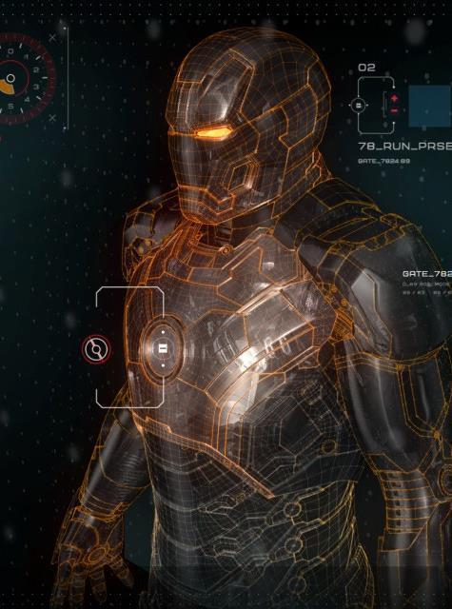
Modif INTERFACE HOMME / MACHINE
DLC-Sharp2017
Notes:
Ce modèle peut être utilisé comme fichier de démarrage pour présenter des supports de formation à un groupe.
Sections
Cliquez avec le bouton droit sur une diapositive pour ajouter des sections. Les sections permettent d’organiser les diapositives et facilitent la collaboration entre plusieurs auteurs.
Notes
Utilisez la section Notes pour les notes de présentation ou pour fournir des informations supplémentaires à l’audience. Affichez ces notes en mode Présentation pendant votre présentation.
N’oubliez pas de tenir compte de la taille de la police (critère important pour l’accessibilité, la visibilité, l’enregistrement vidéo et la production en ligne)
Couleurs coordonnées
Faites tout particulièrement attention aux diagrammes, graphiques et zones de texte.
Tenez compte du fait que les participants imprimeront la présentation en noir et blanc ou nuances de gris. Effectuez un test d’impression pour vérifier que vos couleurs s’impriment correctement en noir et blanc intégral et nuances de gris.
Graphiques, tableaux et diagrammes
Faites en sorte que votre présentation soit simple : utilisez des styles et des couleurs identiques qui ne soient pas gênants.
Ajoutez une étiquette à tous les graphiques et tableaux.

Slide 2
Présentation
1
2
Principes
3
Evolution
Historique
Notes:
Voici un autre exemple de diapositive de vue d’ensemble.

Slide 3
Concept
Les interactions homme-machines (IHM) définissent les moyens et outils mis en œuvre afin qu'un humain puisse contrôler et communiquer avec une machine
IHM a comme but de trouver les moyens le plus efficaces, les plus accessibles les plus intuitives pour utilisateurs afin de compléter une tache le plus rapidement et le plus précisément possible
Notes:
Fournissez une brève vue d’ensemble de la présentation. Décrivez l’objectif principal de la présentation et expliquez son importance.
Présentez chaque sujet principal.
Pour fournir une feuille de route à votre audience, vous pouvez répéter cette diapositive de vue d’ensemble tout au long de la présentation afin de mettre en évidence le sujet suivant.

Slide 4

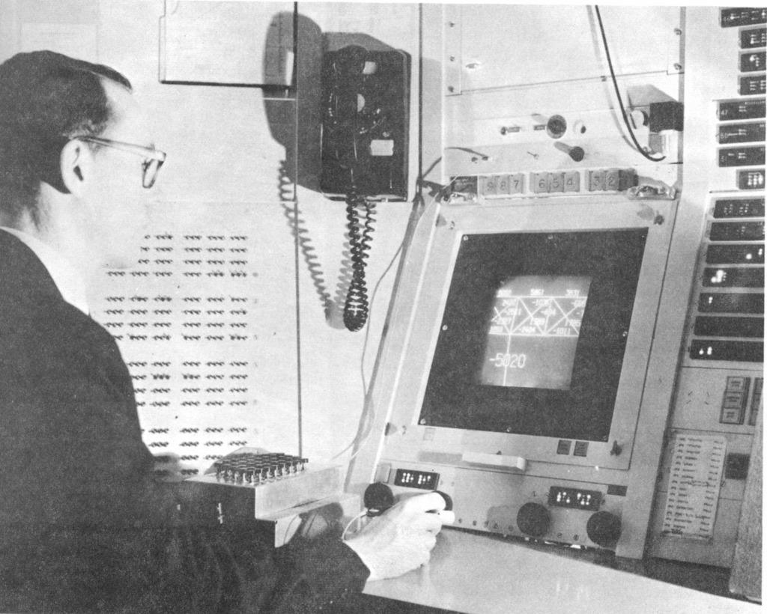
Historique

Slide 5
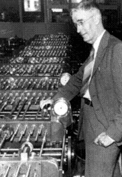
1945:
1945, Vannevar Bush décrit un système électronique qui permet la recherche d'information et qui invente les concepts de navigation, indexation, annotation
Notes:
Ajoutez une étude de cas ou une simulation de classe pour encourager la discussion et appliquez des leçons.

Slide 6
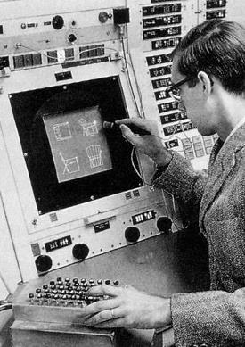
1963:
Ivan Sutherland a créé Sketchpad qui est considéré comme l’ancêtre des interfaces graphiques modernes.
En 1964, Douglas Engelbart invente la souris pour facilement désigner des objets sur son écran
Notes:
Ajoutez une étude de cas ou une simulation de classe pour encourager la discussion et appliquez des leçons.

Slide 7
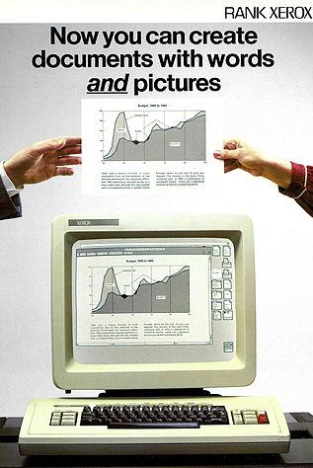
1970 / 1980:
Les laboratoires de Xerox ont révolutionné les systèmes interactifs avec la sortie de Xerox Star et la présentation de What you see is what you get
Notes:
Ajoutez une étude de cas ou une simulation de classe pour encourager la discussion et appliquez des leçons.

Slide 8
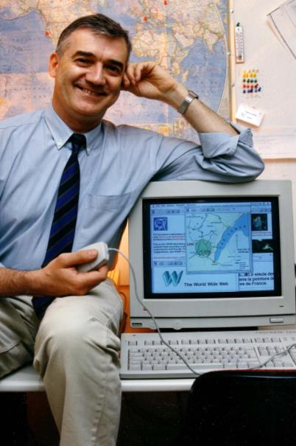
A partir 1990:
Robert Cailliau et Tim Berners-Lee inventent un système hypertexte qui entourera la planète, World Wide Web
Notes:
Ajoutez une étude de cas ou une simulation de classe pour encourager la discussion et appliquez des leçons.

Slide 9
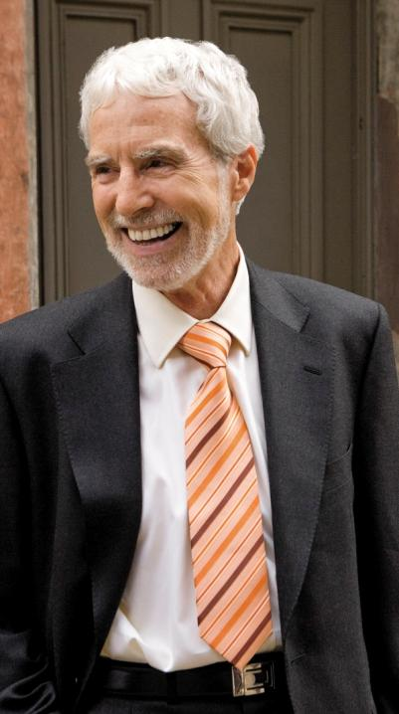
A partir 1990:
En 1991, Mark Weiser présente sa vision de l'Informatique ubiquitaire (des écrans et des ordinateurs multiples capables de communiquer entre eux préfigure clairement l'avènement des assistant personnels, Tablet PC et smartphones d'aujourd'hui.
Notes:
Ajoutez une étude de cas ou une simulation de classe pour encourager la discussion et appliquez des leçons.

Slide 10

Merveilleux travail
Notes:
Voici un autre exemple de diapositives de vue d’ensemble utilisant des transitions.

Slide 11
La définition d’une Interface
application informatique qui prend en compte, au cours de son exécution, des informations communiquées par le ou les utilisateurs du système, et qui produit, au cours de son exécution, une représentation perceptible de son état interne entrées fournies par l'utilisateur dépendent des sorties produites par le système, et inversement

Slide 12
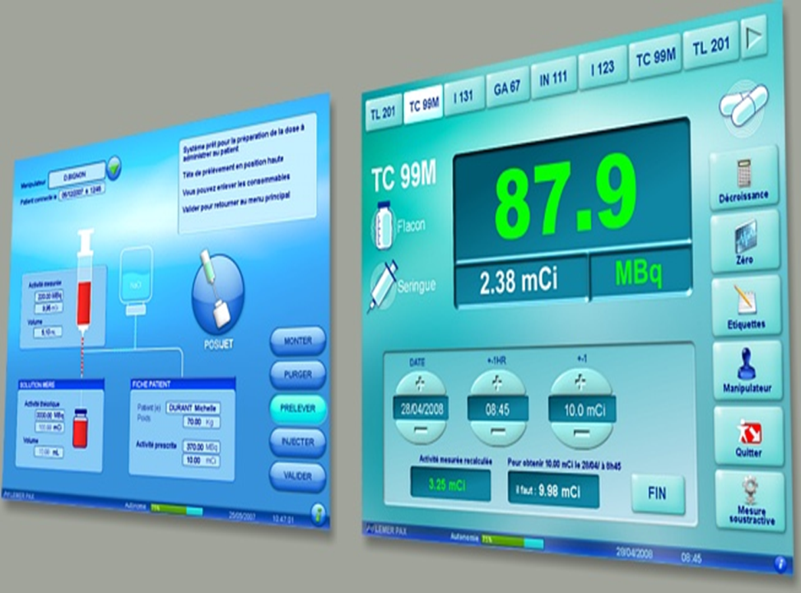

Slide 13
Intérêt pour IHM
•De nombreux systèmes disposent d ’IHM mal conçues
Forte demande d ’amélioration pour des systèmes critiques (éviter les accidents, ex: A320),
• des systèmes industriels et commerciaux (baisse de productivité liée à l ’introduction des PCs sur les bureaux des cadres)
• des systèmes pour les loisirs ou la maison ( rendus attrayants par leur IHM)
•des outils collecticiels ou groupware (pb de communication Homme Homme via machine)

Slide 14
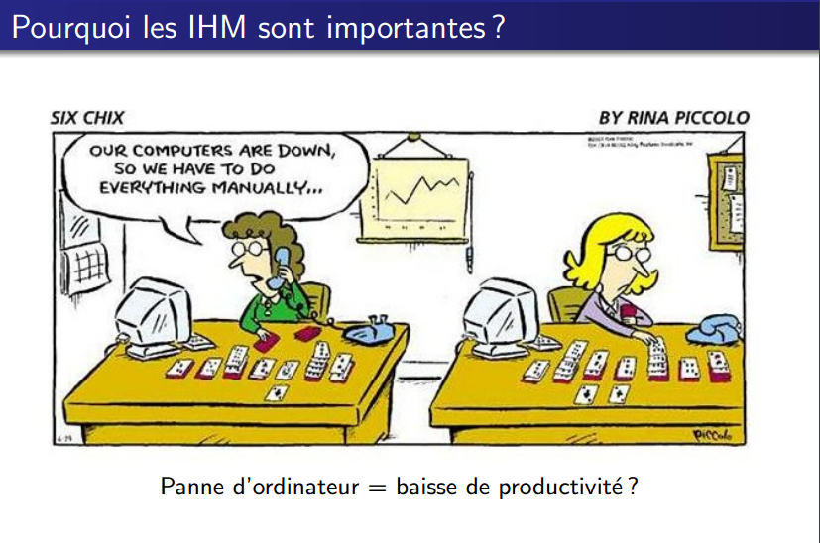
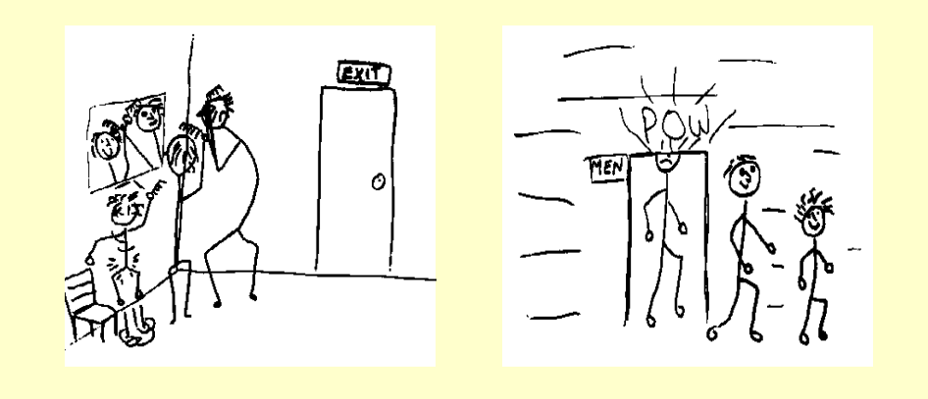

Slide 16
Les principe de l’IHM
Cinq principes généraux de conception
1. emploi des métaphores
2. approche objet-action
3. activités de l’utilisateur
4. cohérence de l’interface
5. transparence de l’interface

Slide 17
1-emploi des métaphores
Représentation analogue au modelé de l’´élément d’application
dossier, document: fichier informatique
Regroupement des métaphores suivant le type d’application
métaphores générales
interfaces textuelles
interfaces graphiques
outils de dessins
liés `a la messagerie
traitement de texte, tableurs
applications multimédia

Slide 18
2-approche objet-action
Deux types d’approche
Action-Objet: atteindre un but (barre de menus, d’outils)
Objet-Action: que puis-je en faire ? (menus contextuels)
Exemple pour Base de Données
Client, Produit, Fournisseur...
modifier, supprimer, consulter...
Quelle approche utiliser pour:
modifier le client Dupond
imprimer la fiche d’un produit donné
imprimer les ventes par client et par produit
Pour les Interface Homme-Machine il faudra distinguer
objets de l’application
outils applicables aux objets

Slide 19
3. activités de l’utilisateur
Deux catégories d’application
verticale: spécifique `a un secteur d’activité
horizontale: utilisables dans beaucoup de domaines
Interaction Utilisateur-Application
l’utilisateur est sous le contrôle de l’application
l’application répond aux demandes l’utilisateur
Principes `a respecter:
apprentissage: actions réversibles (essayer pour voir)
avertissement: si action irréversible (boites de messages modales)
rapidité du temps de réponse (< 3 sec)
accuse de réception (sablier, barre de progression...)

Slide 20
3-Cohérence
Adaptation au matériel utilisateur
définition d écran
type de clavier, souris
Cohérence avec le logiciel
modules nécessaires (packages, runtime, DLL...)
Règles communes de présentation, organisation
intra-application (métaphores, raccourcis-clavier...)
⊲ inter-application (méthodes d’interaction, réponse...)

Slide 21
4-Transparence
Une bonne interface doit savoir se faire oublier, elle doit être:
intuitive: manipulation instinctive pour l’utilisateur
visuelle: proposer des choix `a l’utilisateur
concise: limiter le nombre d’interventions de l’utilisateur
explicative: aide et assistance pour l’utilisateur
flexible: personnalisable par l’utilisateur

Slide 22
Environnement

Slide 23

Nouveaux collègues

Slide 24
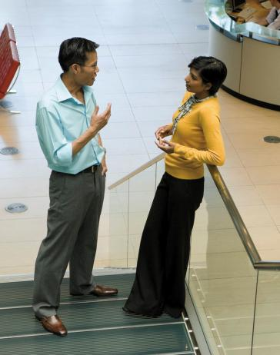
Objectifs
Technologie
Procédure
Stratégies
Avantages
Notes:
Quelles compétences l’audience pourra-t-elle maîtriser au terme de cette formation ? Décrivez brièvement les avantages dont l’audience pourra bénéficier suite à cette présentation.

Slide 25
Nouveau travail
Notes:
Utiliser un en-tête de section pour chacun des sujets afin de définir une transition claire pour l’audience.

Slide 26
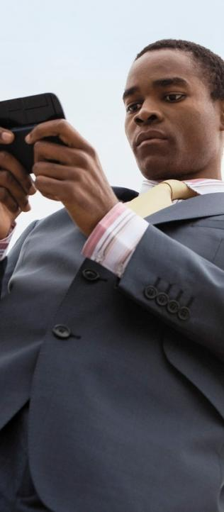
Nouveau travail
La courbe d’apprentissage technologique
Notes:
Ajoutez des diapositives à chaque section de sujet, y compris des diapositives contenant des tableaux, des graphiques et des images.
Voir exemple dans la section suivante de tableau, de graphique, d’image et de vidéo.

Slide 27
Bottin mondain
Prospect | Informations sur le contact
Jim | Jim@company.com
Dee | Dee@gcompany.com
Mavis | Mavis@company.com
Doug | Doug@company.com
Notes:
Soyez bref. Raccourcissez votre texte le plus possible afin de conserver une grande taille de police.

Slide 28
Atteindre un niveau d’expertise
Atteignez un niveau d’expertise
Devenez un expert
Expérience projets
Familiarisez-vous
Temps passé

Slide 29

Faire de son mieux
Travaille depuis la maison
Travail hors site
Exigences technologiques
Notes:
S’il existe du contenu vidéo pertinent, comme une vidéo d’étude de cas, une démonstration d’un produit ou d’autres supports de formation, ajoutez-le dans la présentation.

Slide 30
Discussion
Leçons à tirer de l’histoire de Jeremy
Meilleures pratiques
Points clés
Notes:
Discutez des résultats de l’étude de cas ou de la simulation de classe.
Abordez les meilleures pratiques.

Slide 31
Résumé
Définir les défis
Technologiques et personnels
Définir des attentes réalistes
L’expertise ne s’obtient pas du jour au lendemain
Garder un œil sur l’objectif
Programmes de mentorat
Notes:
Résumez le contenu de la présentation en répétant les points importants des leçons.
Que voulez-vous que les personnes retiennent après avoir vu votre présentation ?
Enregistrez votre présentation dans une vidéo pour pouvoir la distribuer facilement (Pour créer une vidéo, cliquez sur l’onglet Fichier, puis sur Partager. Sous Types de fichiers, cliquez sur Créer une vidéo.)

Slide 32
Ressources
<Texte du site intranet ici> <lien hypertexte ici>
<Texte de support de lecture supplémentaire ici> <lien hypertexte ici>
Cet ensemble de diapositives et ressources connexes : <lien hypertexte ici>

Slide 33
Vous avez des questions ?

Slide 34
Annexe
Notes:
Votre présentation est-elle aussi claire que possible ? Pensez à placer du contenu supplémentaire dans l’annexe.
Utilisez des diapositives en annexe pour y placer du contenu auquel vous pouvez faire référence pendant la diapositive relative aux questions ou que les participants peuvent approfondir ultérieurement.

